Slide 1
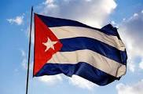
UNIVERSIDAD DE LAS TUNAS
FACULTAD DE CIENCIAS DE LA EDUCACIÓN MEDIA
DEPARTAMENTO DE MARXISMO-LENINISMO E HISTORIA
Visiones sobre la guerra necesaria
Dr. C Gustavo Josué López Ramírez. Prof. Auxiliar

Slide 2
La Reunión de La Mejorana. La política en la emigración: el destino del PRC. La asamblea de La Yaya. La crisis española y la opción autonomista. Principales métodos y procedimientos a utilizar para la impartición de estos conocimientos.

Slide 3
BIBLIOGRAFÍA BÁSICA
INSTITUTO DE HISTORIA DE CUBA (2002): La Colonia, evolución socioeconómica y formación nacional. __ La Habana. Editorial Pueblo y Educación.
IZQUIERDO CANOSA, RAÚL (2001): Viaje sin regreso. _La Habana. Ediciones Verde Olivo.
FÉRNÁNDEZ, AUREA MATILDE (2008): Historia de España. __ La Habana. Editorial de Ciencias Sociales.
GUERRA SÁNCHEZ, RAMIRO (1971): Manual de historia de Cuba; desde su descubrimiento hasta 1868. __ La Habana. Editorial de Ciencias Sociales.

Slide 4
BIBLIOGRAFÍA BÁSICA
HIDALGO DE PAZ, IBRAHIN (1999): Cuba 1895-1898, contradicciones y disoluciones. _ La Habana. Centro de Estudios Martianos.
LE RIVEREND BRUSSONE, JULIO (1985): Historia económica de Cuba. __ La Habana. Instituto Cubano del Libro.
MORENO FRAGINALS, MANUEL (1978): El Ingenio: complejo económico social del azúcar (en 3 tomos). __ La Habana. Editorial de Ciencias Sociales.
RODRÍGUEZ DEL AMO, ROLANDO (1998): Cuba, la forja de una nación. __ La Habana. Editorial de Ciencias Sociales.

Slide 5
Las luchas armadas independentistas contra el colonialismo español (1868-1895)
La Guerra de los Diez Años
La Tregua Fecunda
La Guerra Necesaria
Independencia soberana vs. dependencia admitida.
Demostración de que una revolución puede ser destruida por sus propios creadores.

Slide 6
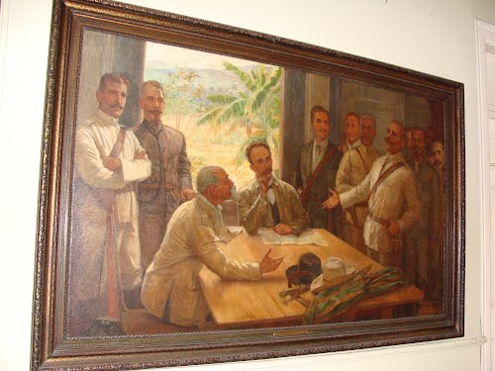
Reunión de Gómez, Martí y Maceo en La Mejorana.
Obra de Juan Emilio Hernández Giró.
La Mejorana: acuerdos y discrepancias

Slide 7
La Mejorana: temas de discrepancias
Características de la República en Armas
Dirección y estrategia del Ejército Libertador

Slide 8
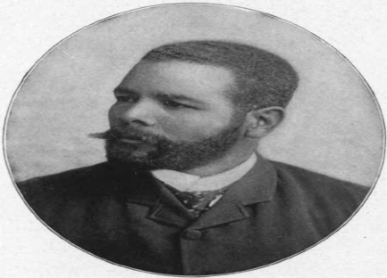
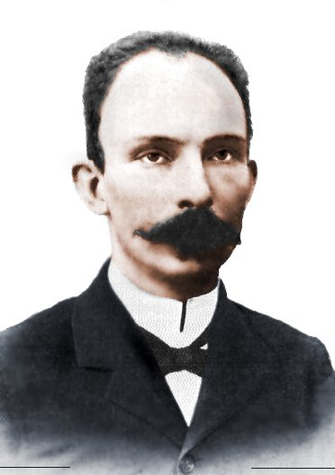
La Mejorana: características de la República en Armas
Junta de jefes militares
Carácter ejecutivo.
Funciones legislativas.
República en Armas
república libre
El ejército, libre.
El país: con toda su dignidad representado
República en Armas
república libre

Slide 9
La Mejorana: dirección y estrategia del Ejército Libertador
Estructura de mandos
General en Jefe: M. Gómez.
Segundo: A. Maceo.
Invasión a occidente
Maceo: abastiona Oriente
Gómez: insurecciona C.
Acelerar la marcha de la Guerra
Constitución del gobierno de la República en Armas
Salida de J. Martí

Slide 10
Problemas que comenzaron a contrariar el espíritu libertador
Concesión de grados militares inmerecidos
Aparición lenta y progresiva de fenómenos sociales
nepotismos, privilegios, fraude electoral, actitudes racistas, favoritismos, disputas por el poder, actividades comerciales prohibidas, tráfico de influencias y diversos clientelismos

Slide 11
Consecuencias de la contrariedad del espíritu libertador
El pasado a eliminar
Se reprodujo en un presente
Traspolándose al futuro
Hegemonía cultural
Esquemas, normas y conductas coloniales
Catalizó la disolución de la épica mambisa

Slide 12
La política en la emigración: el destino del PRC.
Tomás Estrada Palma (delegado del P.R.C)
Ejes sobre los que marchaba su pensamiento
Falta de fé en las virtudes de los cubanos
Creciente incredulidad en el poder de las fuerzas insurrectas
Aprecio desmedido por los Estados Unidos de Norteamérica

Slide 13
La labor del P.R.C (desde mediados de 1895).
Reconocimiento de la
independencia por gobiernos
del área
Búsqueda de fondos y envío de expediciones
Concentración desmedida de poderes en la persona del presidente

Slide 14
Estructura y composición del P.R.C fundado por José Martí
El Delegado
Tesorero
Cuerpos de Consejo
Clubes patrióticos

Slide 15
La voluntad de Tomás E. Palma
Nuevos cargos sin elección:
- secretario privado.
- auxiliar de tesorería.
subdelegados.
subtesoreros.
Estructura verticalista.
Centralizada en su persona.
No estaba obligada a responder ante estructura alguna.

Slide 16
Posición del P.R.C con respecto a los problemas fundamentales de Cuba
Paralización de
la economía
Recoconocimiento de
la beligerancia
Derecho a moler, pagando impuesto.
la mediación de E.U.A en la negociación con España.
amenaza a las propiedades norteamericanas en Cuba.

Slide 17
Posición del P.R.C con respecto a los problemas fundamentales de Cuba
Sección Puerto Rico del P.R.C
era una sección del P.R.C y por tanto no tenía reconocimiento del gobierno.
se fue minando la labor popular, solidaria y de contenido latinoamericano y antimperialista

Slide 18
Posición del P.R.C con respecto a los problemas fundamentales de Cuba
Suministro de pertrechos
Intentos para concertar empréstitos.
A. Maceo y J. Maceo (1895: 189 134 pesos y 12 178 dólares) 4 desembarcos (922 fusiles, 500 000 cartuchos, 1 cañón y 240 proyectiles).

Slide 19
Los prohombres del P.R.C
Aliado
de los autonomistas
Rafael M.
Merchán
Fidel G.
Pierra
Francisco
Chacón
Eduardo
Yero
Ramón
Pérez
Autono-mista
Autono-mista
Autono-mista
Autono-mista

Slide 20
El Ejército Español en Cuba (1897)
192 199 militares
184 964 soldados
61
generales
771
jefes
6 418
oficiales

Slide 21
Defunciones del Ejército Español en Cuba. Por meses. (1895-1898).
Enero
2 654
Febrero
1 847
Abril
1 461
Agosto
4 472
Julio
3 868
Junio
2 510
Mayo
1 612
Septiembre
4 211
Octubre
4 819
Marzo
1 690
Noviembre
4 497
Diciembre
4 080
Fuente: IZQUIERDO CANOSA, RAÚL (2001: 133)

Slide 22
Defunciones en el Ejército Español en Cuba. Por años. (1895-1898).
Total de bajas: 37 721
1895:
3 663
1897:
13 005
1898:
10 271
1896:
10782
Fuente: IZQUIERDO CANOSA, RAÚL (2001: 133)

